Slide 1
«Қашықтықтан оқытуда кері байланыс орнатудағы Googleформа,Classroom,Bilimland ресурстарын қолданудың тиімді жолдары»
Бастауыш сынып мұғалімі Кожахметова А.С.

Slide 2
Сабақ тақырыбы: 2-3 амалмен орындалатын есептер шығару. Саябақта демалу мәдениеті Сабақтың оқу мақсаты: 3.5.1.1 2-3 амалмен орындалатын есепті кесте, сызықтық/бағандық диаграмма, сызба, қысқаша жазба түрінде модельдеу

Slide 3
Сабақтың мақсаттары: Барлық оқушылар: Есептерді қысқаша жазылуы, диаграмма бойынша құрастырады. Көптеген оқушылар: 2-3 амалмен орындалатын есепті сызба, қысқаша жазба түрінде модельдеуді біледі. Кейбір оқушылар: Өз бетімен 2-3 амалмен орындалатын өзара байланысты есептерді модельдеуді біледі.

Slide 4
Бағалау критерийлері: 2-3 амалмен орындалатын есепті кесте, диаграмма, сызба, қысқаша жазба түрінде модельдей алады.

Slide 5
2 есеп. Сурет бойынша есептер құрастыр. Қалған есептерді қысқаша жазба арқылы ауызша құрастыру
Дескриптор:
-Берілген суреттер бойынша есеп құрастырады
-Екі амалмен шығарылатын есептердің мәнін табады

Slide 6
4-тапсырманы оқушылар өз беттерімен орындау. Мұғалім оқушылардың есепті оқып, оның шарты мен сұрағын анықтауына, қысқаша жазылуын, шешуін және жауабын дұрыс жазуына назар аударады. Оқушылар тапсырманың орындалу нәтижесін дұрыс жауаппен салыстырады
opig 3 сынып математика оқулығы бойынша тексереміз
Дескриптор:
-Мәтінді есептерге шартын құрады, шешуін табады
-Шешуін екі амалмен құрастырады

Slide 7
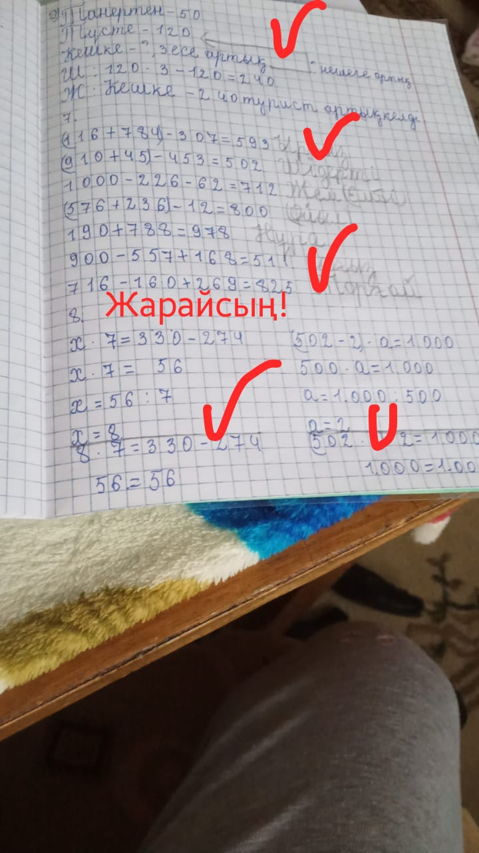
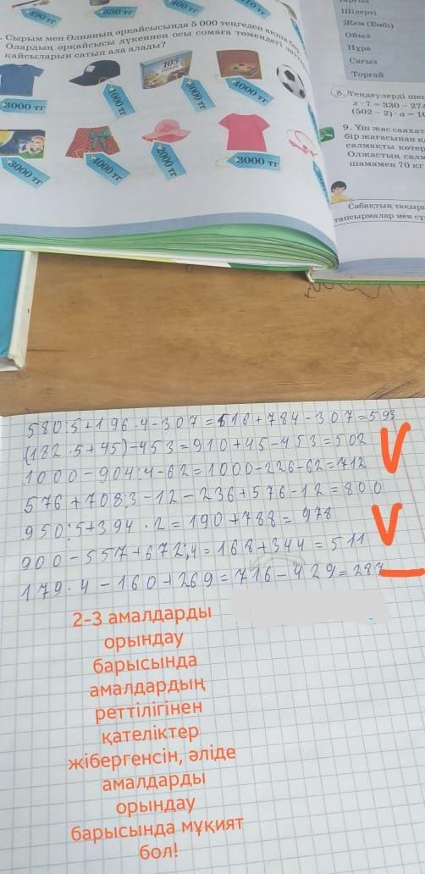
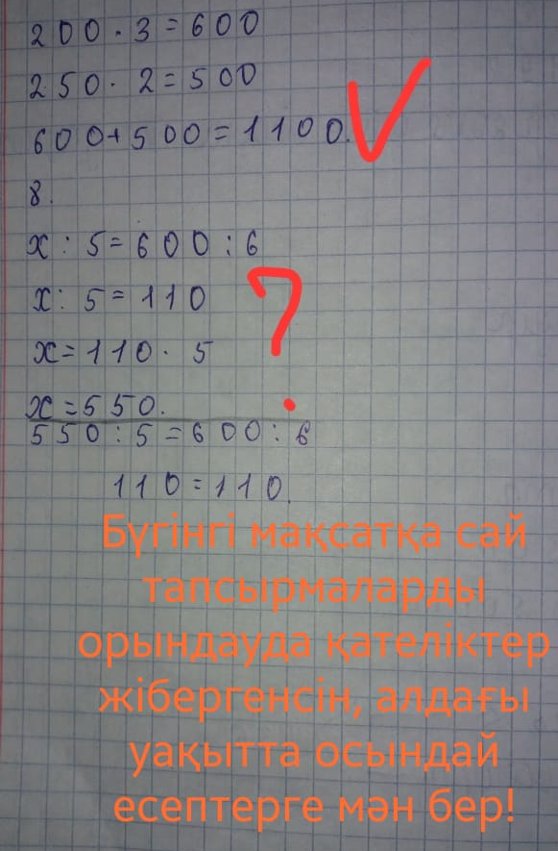

Slide 8
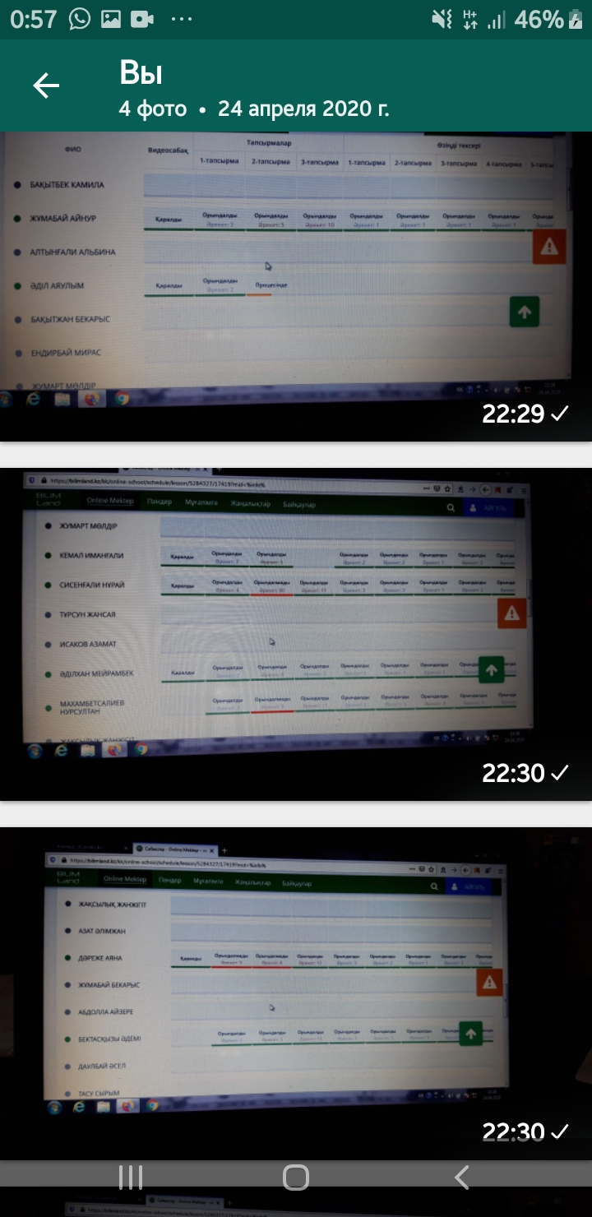
Bilimland платформасы

Slide 9
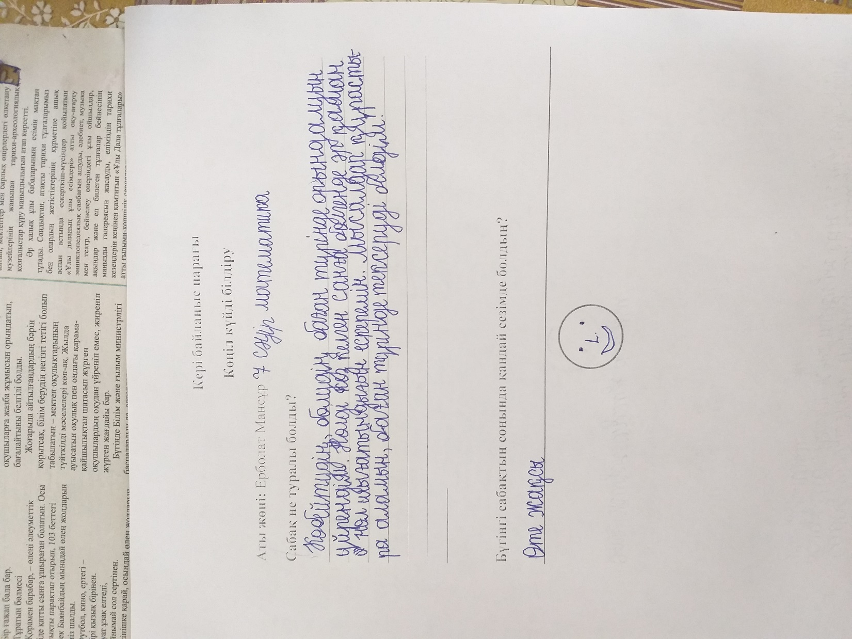
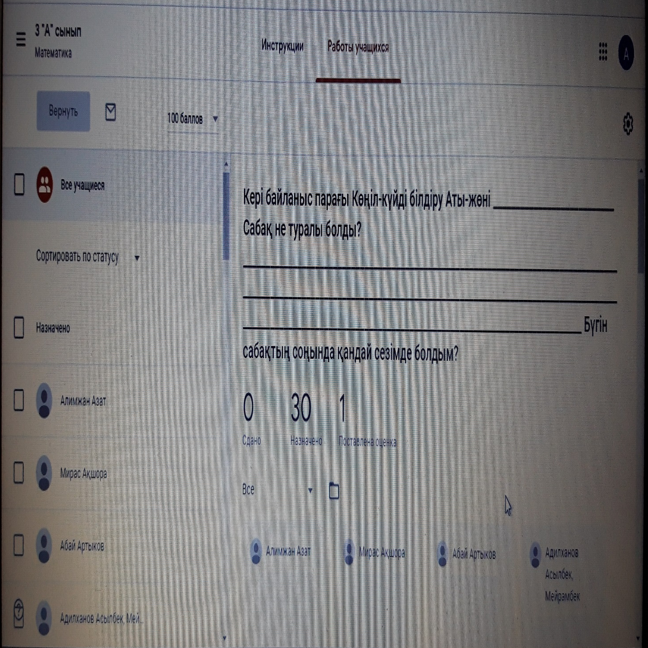
Classroom арқылы кері байланыс

Slide 10
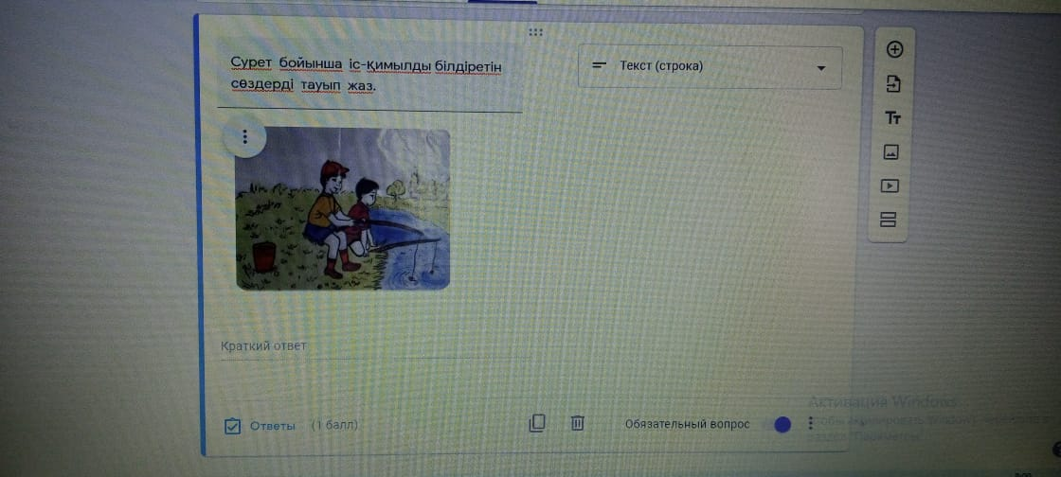
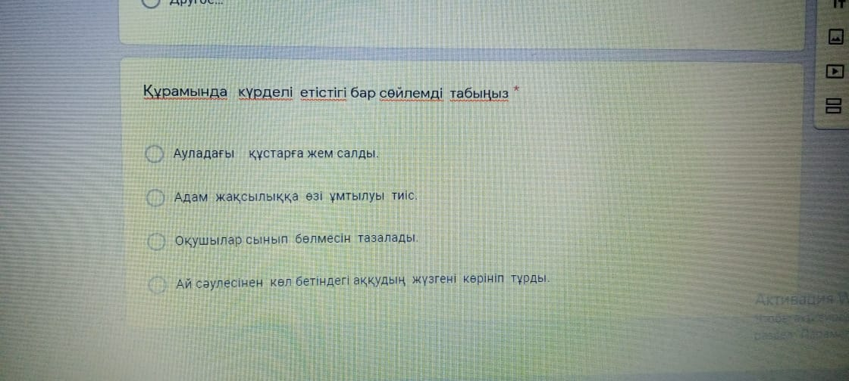
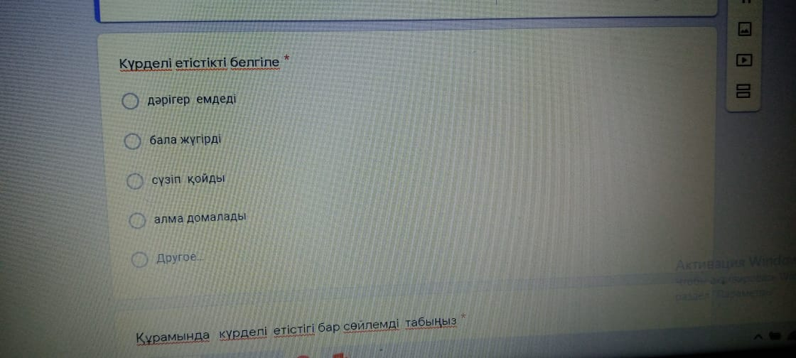
Кері байланыс

Slide 11
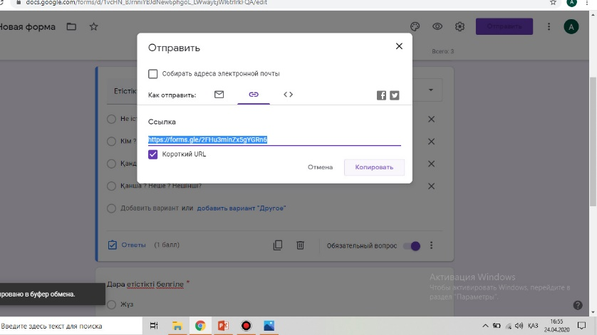
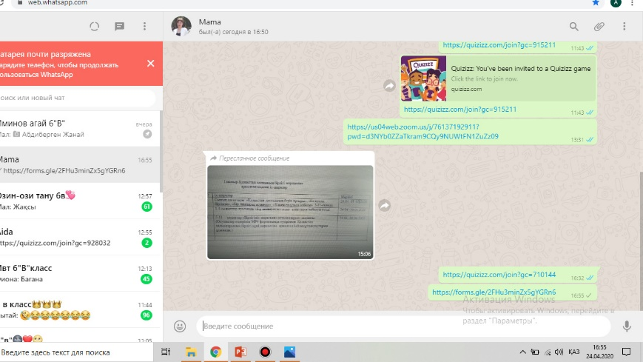
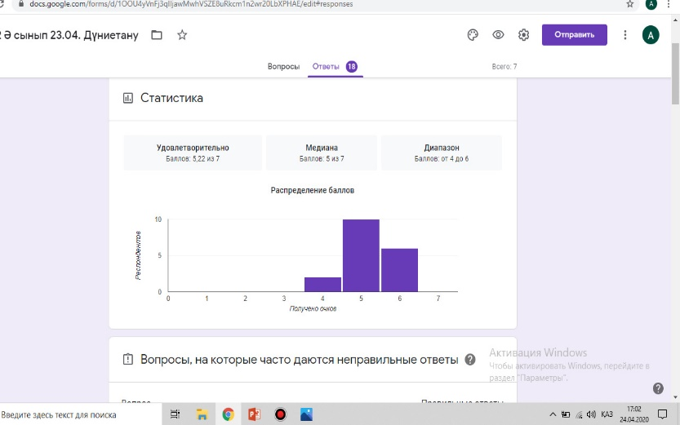
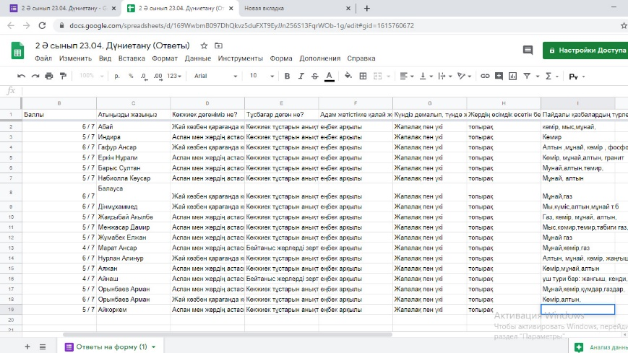
1.Googleформа
2.Googleформы:беспл созд.собств.
3.Для личных целей
4.Пустой файл таңдау
5.Форма тест (описание)
Тест жауабын
Мониторинг арқылы
Excell программасы арқылы

Slide 12
Сабақты қызықты ұйымдастыруда жаңалыққа бағытталған платформаларды қолдана отырып, оқушымен кері байланыс орнатудамын.
Kundelikkz, Classroom, Darynonline, Bilimland
iMektep, Opiq.kz Zoom
Quizziz Google формада
Қорытынды:
Тәжірибе алмасу – кәсіби қажеттілік

